Slide 1
TRASHES 직업 기획서
23.10.13 VER

Slide 2
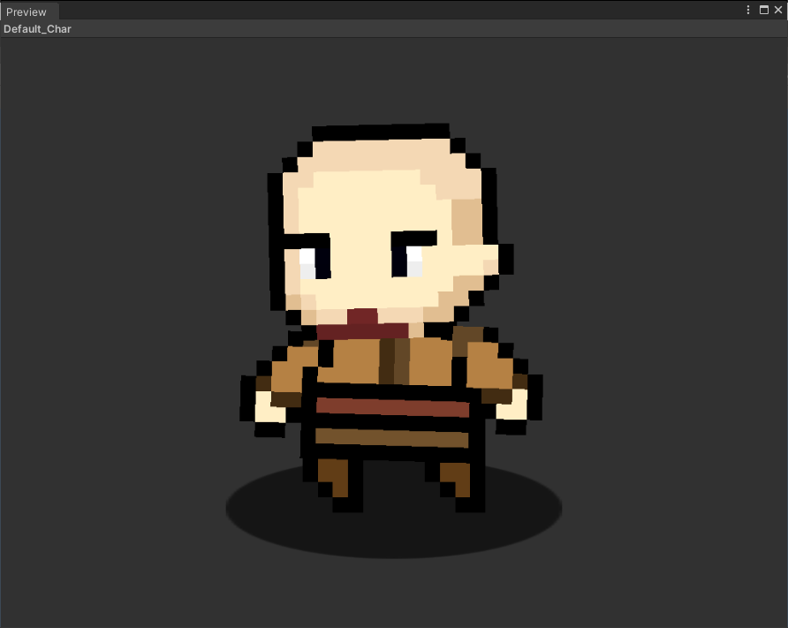
1. 범죄자
범죄자는 직업 아이템을 획득 하지 못했을 시 기본 직업이다.
모든 직업은 이 범죄자라는 직업의 기본 스킬과 스탯을 베이스로 가진다.
HP가 닳으면 30초 후 자동으로 한 칸 씩 재생한다.
기본적으로 공격력은 HP 한 칸을 닳게 하는 정도이다.
스텟 | 수치 | 주석
HP | 3칸 | 총, 몬스터에게 피격 시 1칸씩 닳음.
폭탄 목걸이 | 240초 | 총에 피격 시 30초 줄어듬.
탄알 주머니 | 5개 | 총알을 5개까지 습득하여 들고 다닐 수 있다. 그 이상은 불가능.
이동속도 | 1.0 | 기본 이동속도
총알 발사 딜레이 | 1.0 | 기본 발사 딜레이 속도
총알 발사 속도 | 1.0 | 기본 총알 발사 속도
스킬명 | 쿨타임 | 설명
유체화 | 10초 | 1초간 이동속도가 0.5 증가한다.
예시 캐릭터 사진

Slide 3

2. 쌍권총
‘권총’이라는 직업 아이템을 먹으면 전직 가능하다.
이 직업의 특색은 한번 발사하면 첫발이 나간 후, 0.5초 후에 한발이 더 나간다는 것이다. 그 대신 발사 딜레이가 길다.
스텟 | 수치 | 주석
HP | 3칸 | 총, 몬스터에게 피격 시 1칸씩 닳음.
폭탄 목걸이 | 240초 | 총에 피격 시 30초 줄어듬.
탄알 주머니 | 8개 | 소모되는 총알의 양이 더 많아서 수치가 기본 캐릭터보다 크다.
이동속도 | 1.0 | 기본 이동속도
총알 발사 딜레이 | 1.8 | 발사 딜레이 속도는 추후 개발 후 조정 예정
총알 발사 속도 | 1.0 | 기본 총알 발사 속도
예시 캐릭터 사진
스킬명 | 쿨타임 | 설명
유체화 | 10초 | 1초간 이동속도가 0.5 증가한다.
속사 | 30초 | 1초간 총알 발사 딜레이가 0.5초가 된다.

Slide 4
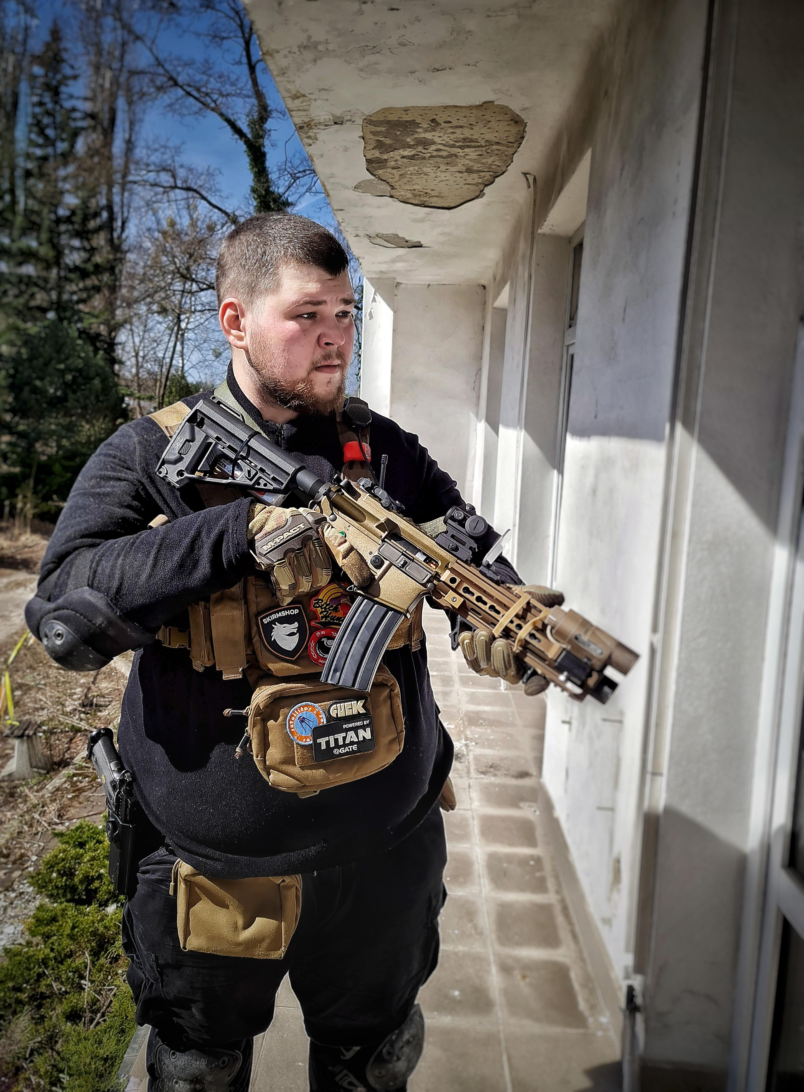
3. 수집가
‘드럼 탄창’이라는 직업 아이템을 먹으면 전직 가능하다.
이 직업의 특색은 다른 캐릭터에 비해 탄알 주머니가 크다는 것이다.
스텟 | 수치 | 주석
HP | 4칸 | 총, 몬스터에게 피격 시 1칸씩 닳음.
폭탄 목걸이 | 240초 | 총에 피격 시 30초 줄어듬.
탄알 주머니 | 20개 | 총알을 많이 수집할 수 있다.
이동속도 | 0.8 | 기본 이동속도보다 살짝 느리다.
총알 발사 딜레이 | 1.0 | 발사 딜레이 속도는 추후 개발 후 조정 예정
총알 발사 속도 | 1.0 | 기본 총알 발사 속도
스킬명 | 쿨타임 | 설명
유체화 | 10초 | 1초간 이동속도가 0.5 증가한다.
탄 찾기 | 15초 | 50% 확률로 탄알 1개를 얻는다. 탄알 주머니가 꽉 찾을 시 시전 불가능
예시 캐릭터 사진

Slide 5

4. 스나이퍼
스텟 | 수치 | 주석
HP | 3칸 | 총, 몬스터에게 피격 시 1칸씩 닳음.
폭탄 목걸이 | 240초 | 총에 피격 시 30초 줄어듬.
탄알 주머니 | 3개 | 3발이 한계임.
이동속도 | 1.0 | 기본 이동속도.
총알 발사 딜레이 | 5.0 | 발사 속도에 비례하여 증가
총알 발사 속도 | 2.0 | 발사 속도가 빠름
‘조준경’이라는 직업 아이템을 먹으면 전직 가능하다.
이 직업의 특색은 다른 캐릭터에 총알 발사 속도가 크다는 것과 데미지가 크다는 것이다.
그대신 다른 캐릭터는 발사 버튼을 누르면 바로 발사하지만, 1초의 딜레이가 존재한다.
// 홀딩 샷을 해야하는 것으로 탄속이 빠른 것이 상쇄가 되지 않을까
대신 한번 맞추면 2칸의 HP를 닳게 할 수 있다.
스킬명 | 쿨타임 | 설명
유체화 | 10초 | 1초간 이동속도가 0.5 증가한다.
최후의 일격 | 60초 | 액티브 / 사용시 다음 공격에 상대가 적중하면 3칸의 HP를 닳게 한다.
저격수의 눈 | 패시브 | 패시브 / 기본적으로 2칸의 HP를 닳게하는 공격력을 가진다.
예시 캐릭터 사진

Slide 6
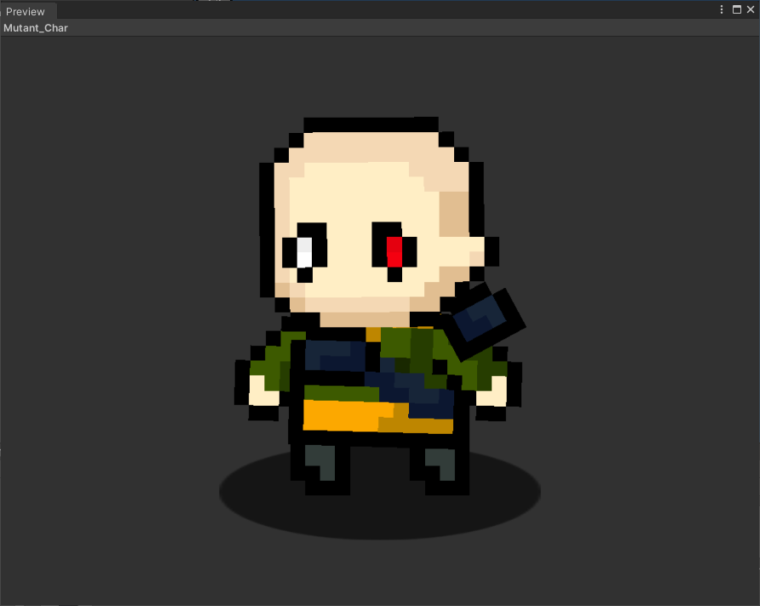
5. 돌연변이
스텟 | 수치 | 주석
HP | 5칸 | 총, 몬스터에게 피격 시 1칸씩 닳음.
폭탄 목걸이 | 240초 | 총에 피격 시 30초 줄어듬.
탄알 주머니 | 10개 | 총알을 많이 수집할 수 있다.
이동속도 | 1.0 | 기본 이동속도보다 살짝 빠르다.
총알 발사 딜레이 | 2.0 | 기본 발사 딜레이보다 느리다
총알 발사 속도 | 1.0 | 기본 총알 발사 속도
‘녹색 스테로이드’라는 직업 아이템을 먹으면 전직 가능하다.
기본적으로 체력이 빨리 재생된다. (15초에 한 칸)
대신 총알 발사 딜레이 시간이 길다.
추가 기획 방향 -> 발사 딜레이 시간을 길게 하는 것 보다 총알 발사 시 -15 ~ +15도 해서 랜덤으로 나가도록 하고 싶음
스킬명 | 쿨타임 | 설명
유체화 | 10초 | 1초간 이동속도가 0.5 증가한다.
스테로이드 | 60초 | 5초간 이동속도가 1 증가한다. 대신 총알에 피격 시 HP를 추가로 한 칸 더 잃는다.
예시 캐릭터 사진

Slide 7
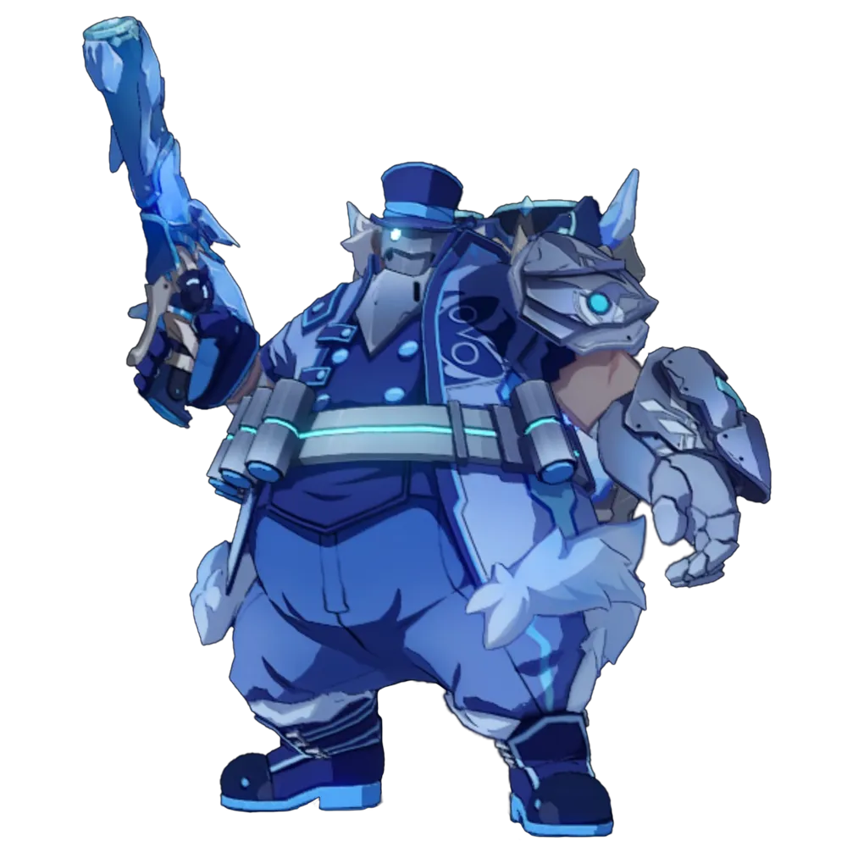
6. 빙결사
스텟 | 수치 | 주석
HP | 3칸 | 총, 몬스터에게 피격 시 1칸씩 닳음.
폭탄 목걸이 | 240초 | 총에 피격 시 30초 줄어듬.
탄알 주머니 | 6개 | 총알을 많이 수집할 수 있다.
이동속도 | 0.9 | 기본 이동속도보다 살짝 빠르다.
총알 발사 딜레이 | 2.0 | 기본 발사 딜레이보다 느리다
총알 발사 속도 | 0.5 | 기본 총알 발사 속도
‘빙결석’이라는 직업 아이템을 먹으면 전직 가능하다.
기본적으로 탄환을 적중 시 대상의 3초간 이동속도 0.3 감소시킨다.
대신 총알의 발사 속도가 느리고, 발사 딜레이 시간이 긴 편이다.
스킬명 | 쿨타임 | 설명
유체화 | 10초 | 1초간 이동속도가 0.5 증가한다.
빙류환 | 패시브 | 탄환을 적중 시 대상의 3초간 이동속도 0.3 감소시킨다.
예시 캐릭터 사진

Slide 8
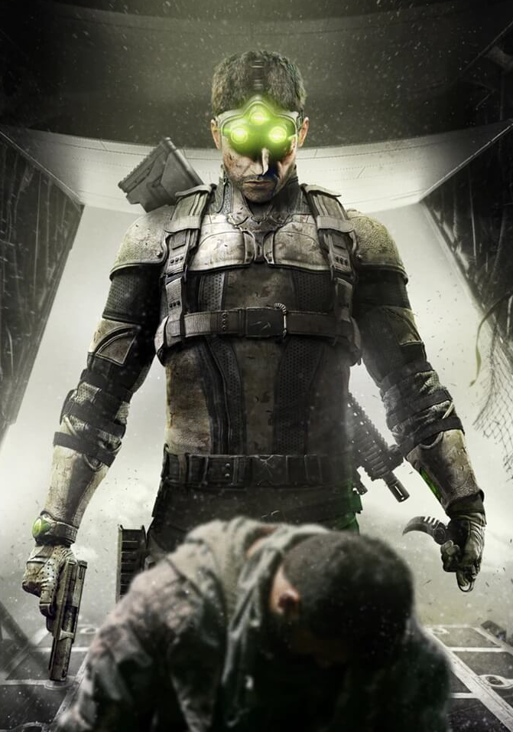
7. 침투요원
‘야간투시경’이라는 직업 아이템을 먹으면 전직 가능하다.
액티브 스킬의 쿨타임이 게임시작부터 생긴다 (밤에 스킬을 사용하도록)
밤에 시야 패널티를 받지 않는다.
스텟 | 수치 | 주석
HP | 3칸 | 총, 몬스터에게 피격 시 1칸씩 닳음.
폭탄 목걸이 | 240초 | 총에 피격 시 30초 줄어듬.
탄알 주머니 | 8개 | 총알을 많이 수집할 수 있다.
이동속도 | 1 | 기본 이동속도보다 살짝 빠르다.
총알 발사 딜레이 | 1.5 | 기본 발사 딜레이보다 느리다
총알 발사 속도 | 1.0 | 기본 총알 발사 속도
스킬명 | 쿨타임 | 설명
유체화 | 10초 | 1초간 이동속도가 0.5 증가한다.
야간전 | 75초 | 10초간 이동속도 0.3 증가한다.
야간투시경 | 패시브 | 밤에 시야가 어두워지는 패널티를 받지 않는다.
예시 캐릭터 사진

Slide 9
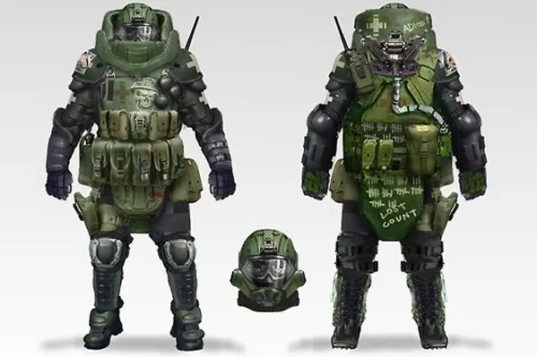
8. 저거너트
‘방탄복’이라는 직업 아이템을 먹으면 전직 가능하다.
단단한 탱커 컨셉으로 강화 방탄복을 입은 직업
스텟 | 수치 | 주석
HP | 3칸 | 총, 몬스터에게 피격 시 1칸씩 닳음.
폭탄 목걸이 | 210초 | 총에 피격 시 30초 줄어듬.
탄알 주머니 | 10개 | 총알을 많이 수집할 수 있다.
이동속도 | 0.7 | 기본 이동속도보다 살짝 빠르다.
총알 발사 딜레이 | 1.0 | 기본 발사 딜레이보다 느리다
총알 발사 속도 | 1.0 | 기본 총알 발사 속도
스킬명 | 쿨타임 | 설명
유체화 | 10초 | 1초간 이동속도가 0.5 증가한다.
방탄복 | 60초 | 3초간 임시 체력 2칸을 얻는다. 피격 시 임시체력이 먼저 닳는다. 3초 후 임시 체력은 사라진다.
예시 캐릭터 사진

